Slide 1


DSPACE
PHẦN MỀM LÝ TÀI NGUYÊN SỐ

Slide 2
TỔNG QUAN VỀ DSPACE

Slide 3










MÔ HÌNH KẾT NỐI THƯ VIỆN SỐ CÔNG AN NHÂN DÂN
Web Interface
Giao diện web cho người dùng
Ứng dụng di động
Ứng dụng trên nền iOS, Android
Thư viện Công an nhân dân
Nền tảng thư viện số dùng chung
Tìm kiếm, khai thác
Tìm kiếm, khai thác tài nguyên theo nhiều tiêu chí khác nhau
Kiểm duyệt
Kiểm duyệt tài nguyên do cá nhân, đơn vị chia sẻ
Quản trị hệ thống
Quản trị người dùng, quản lý cấu trúc, quản lý các nguồn tài nguyên chia sẻ, kết nối API
Tích hợp
Tích hợp với các hệ thống ứng dụng của toàn ngành
Báo cáo thống kê
Phân tích dữ liệu và báo cáo
Quản trị toàn hệ thống
Giám sát, vận hành
Tài nguyên chia sẻ
Tài nguyên
Tài nguyên chia sẻ
Metadata
Tài nguyên nội bộ
Metadata
Tài nguyên chia sẻ
Metadata
Tài nguyên chia sẻ
Metadata
Siêu dữ liệu
Tài nguyên chia sẻ
Metadata
Tài nguyên chia sẻ
Người dùng
Tài nguyên nội bộ
Tài nguyên nội bộ
Metadata
Tài nguyên
Siêu dữ liệu
Người dùng
Quản trị
Tài nguyên
Siêu dữ liệu
Người dùng
Quản trị
Quản trị
Đơn vị 01
Đơn vị 02
Thư viện số tại các đơn vị

Slide 4

MỤC TIÊU QUẢN LÝ TÀI NGUYÊN SỐ?
Có một công cụ tổ chức và lưu trữ
tài nguyên số khoa học, lâu dài
Cung cấp giao diện khai thác tài liệu số trực tuyến cho người dùng
Phân quyền bảo mật tài nguyên
Notes:
Có một công cụ tổ chức và lưu trữ
tài nguyên số khoa học, lâu dài
Cung cấp giao diện khai thác tài liệu số trực tuyến cho người dùng
Phân quyền bảo mật tài nguyên

Slide 5

DSPACE LÀ GÌ?
    DSpace là phần mềm quản lý tài nguyên số mã nguồn mở, được phát triển vào năm 2002 bởi HP và The MIT Libraries
    DSpace được sử dụng để tổ chức, lưu trữ và phân phối các bộ sưu tập số nhằm phục vụ cho các thư viện, các cơ quan đơn vị, trường đại học…
Notes:
Nguồn tài nguyên số là sách, tạp chí, luận văn luận án, tài liệu nghiên cứu khoa học, hình ảnh, video… được lưu trữ dưới định dạng số như PDF, PNG, mp3, mp4…

Slide 6

VAI TRÒ CỦA DSPACE
Dùng để tạo kho lưu trữ truy cập mở cho sách, tạp chí, luận văn luận án, nghiên cứu khoa học, hình ảnh, video…được lưu trữ dưới định dạng số như PDF, PNG, mp3, mp4…
Cung cấp giao diện truy cập, khai thác tài liệu số trực tuyến cho người dùng không giới hạn không gian và thời gian

Slide 7
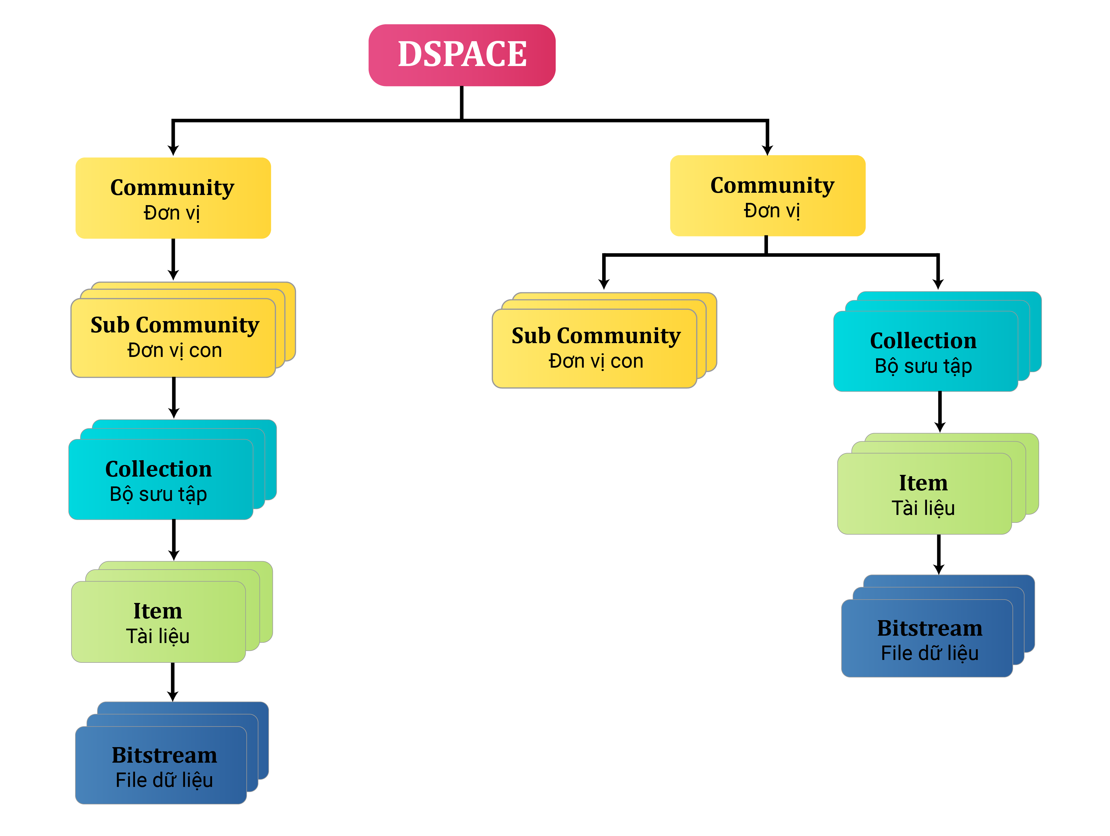
CẤU TRÚC CỦA DSPACE
Notes:
Cấu trúc đơn vị BST linh hoạt theo nhu cầu và cách thức quản lý của thư viện

Slide 8
ĐIỂM NỔI BẬT CỦA DSPACE
1
Đầy đủ các chức năng của PMQLTNS hiện đại, theo chuẩn quốc tế
2
Dễ dàng tùy biến giao diện theo nhu cầu
3
Hỗ trợ đa ngôn ngữ, trong đó có tiếng Việt
4
Không hạn chế người dùng
5
Lộ trình phát triển rõ ràng
6
Dễ dàng phát triển tính năng
7
Liên hết, chia sẻ tài nguyên với các Thư viện trong và ngoài nước
8
Tích hợp với các giải pháp PM/ PM quản lý Thư viện khác
9
Nâng cấp thường xuyên
10
Tiết kiệm chi phí
Notes:
- Đây cũng là lý do mà DLCorp lựa chọn phần mềm nguồn mở Dspace thay vì phát triển PM riêng của DLCorp.
Dspace đáp ứng đầy đủ các tiêu chuẩn, các yêu cầu tổ chức, quản lý và khai thác tài nguyên số cho TV hiện đại, theo chuẩn quốc tế.
Dspace được phát trên nền tảng mở… là 1 PM hoàn toàn phù hợp nhu cầu hiện tại và định hướng phát triển của các TV trong tương lai
>> DLCorp ko xây dựng PM mới mà chú trọng phát triển PMNM, tiết kiệm thời gian công sức cũng như giúp các TV tiết kiệm chi phí mua bản quyền PM.

Slide 9
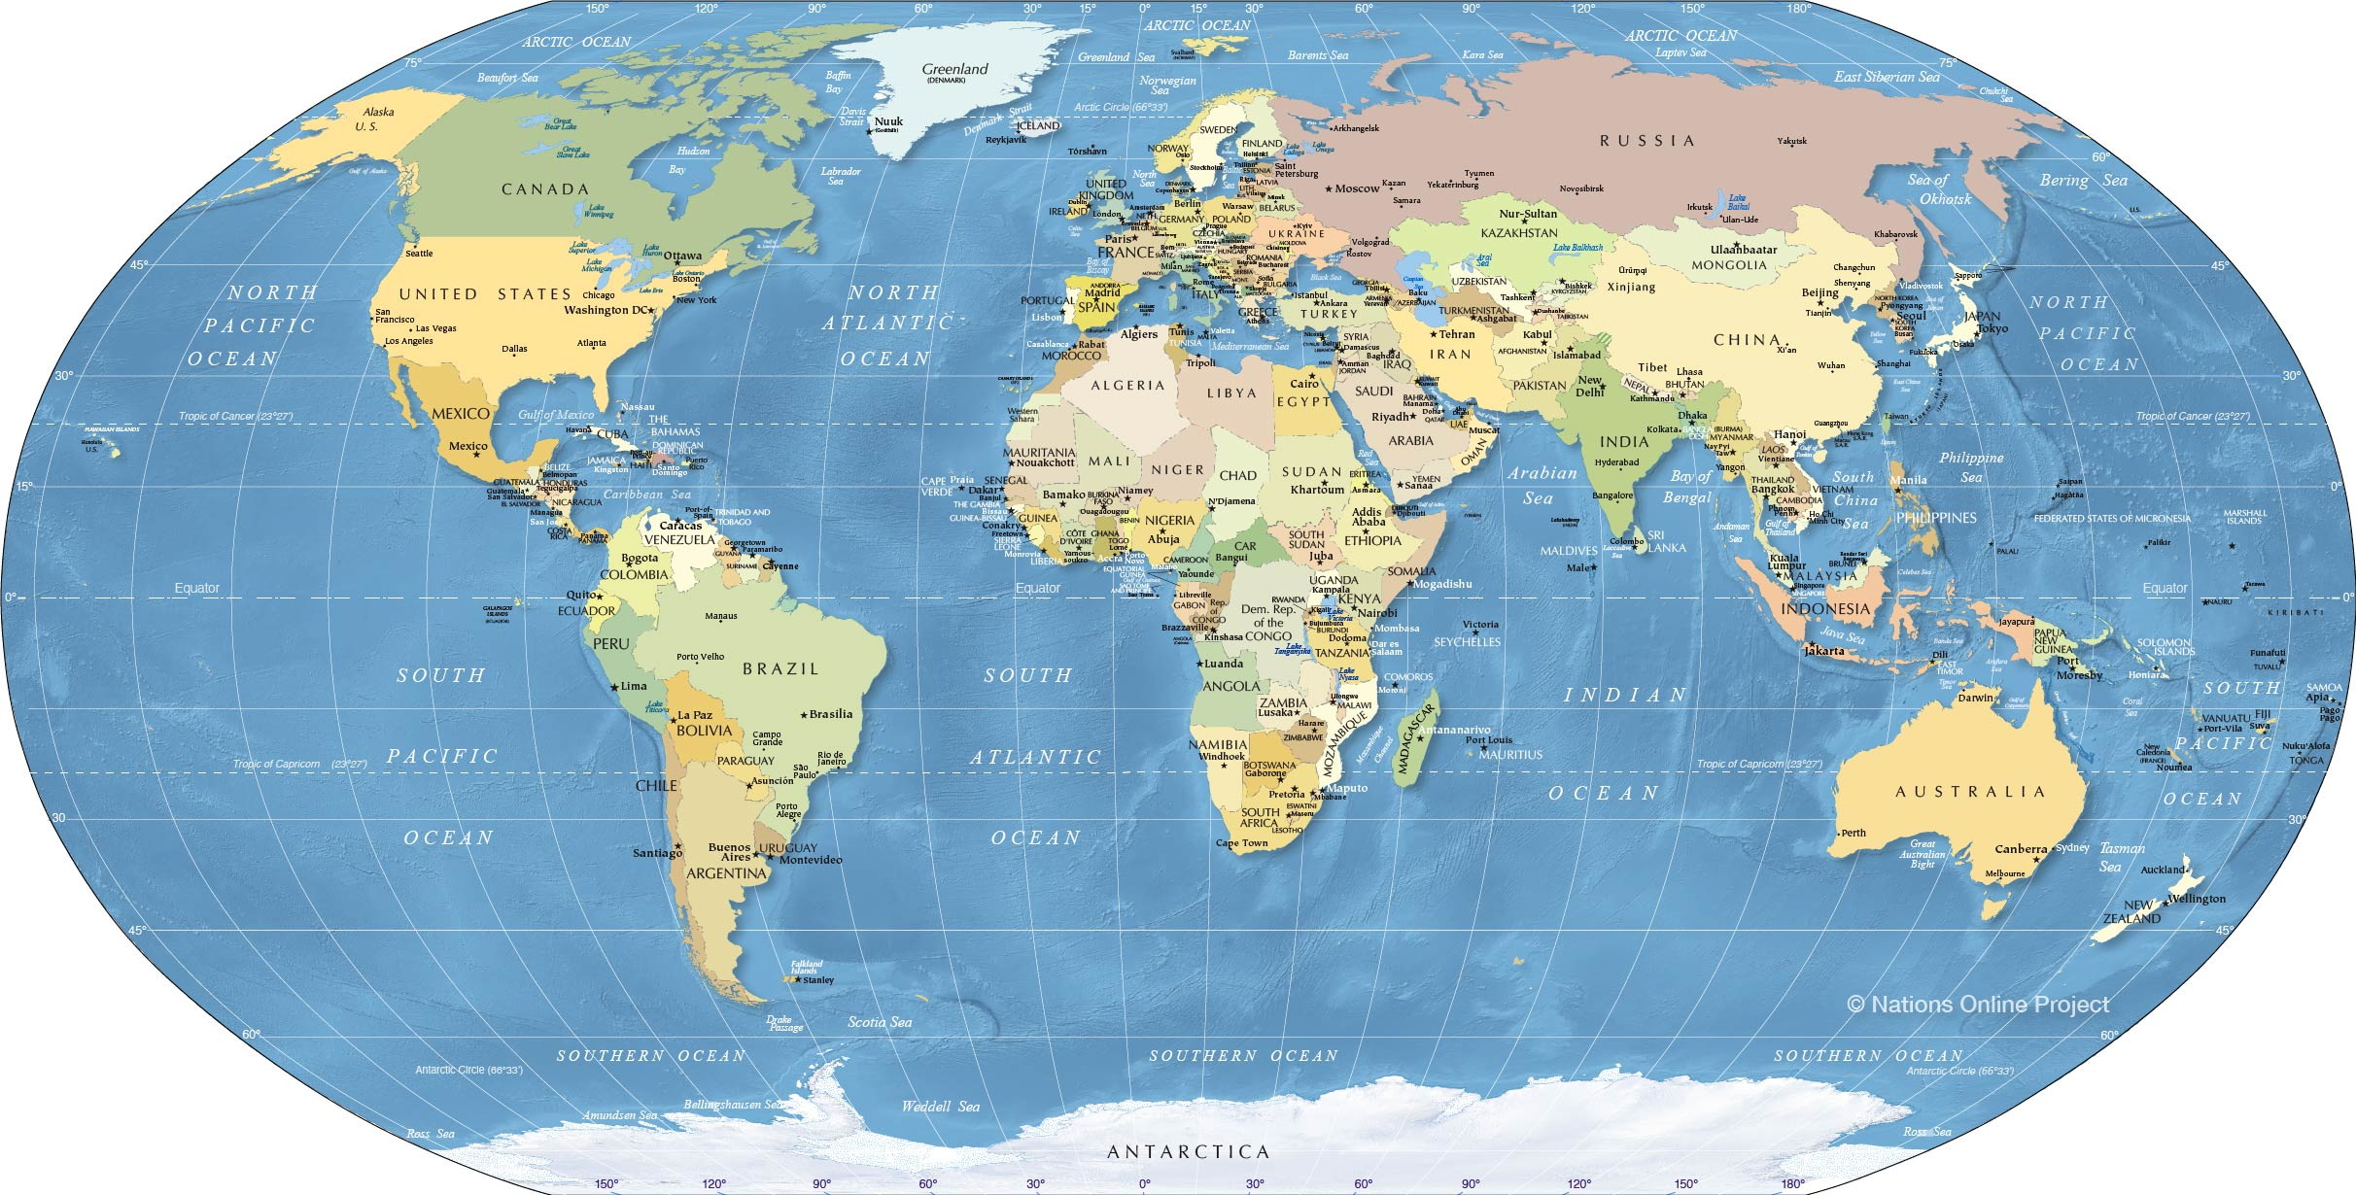
DSPACE TRÊN THẾ GIỚI
3042 thư viện trên thế giới sử dụng DSpace
2333 thư viện đại học
168 thư viện chính phủ
Notes:
Hàng ngàn thư viện trên thế giới và ở VN đang sử dụng Dspace (nguồn https://duraspace.org/registry/?gv_search=&filter_10=DSpace&filter_4_6=&filter_3=&filter_20=&filter_28=&mode=all)
Hiện nay, theo thống kê từ trang duraspace.org, trên thế giới có tổng số 3042 Thư viện đang sử dụng Dspace, trong đó có 2333 thư viện đại học,168 thư viện chính phủ…
- Một số thư viện tiêu biểu như: Thư viện MIT (Massachusetts Institute of Technology)
Thư viện Đại học Oxford
Thư viện Đại học Standford
Thư viện Đại học Cambridge
Thư viện Đại học Harvard

Slide 10


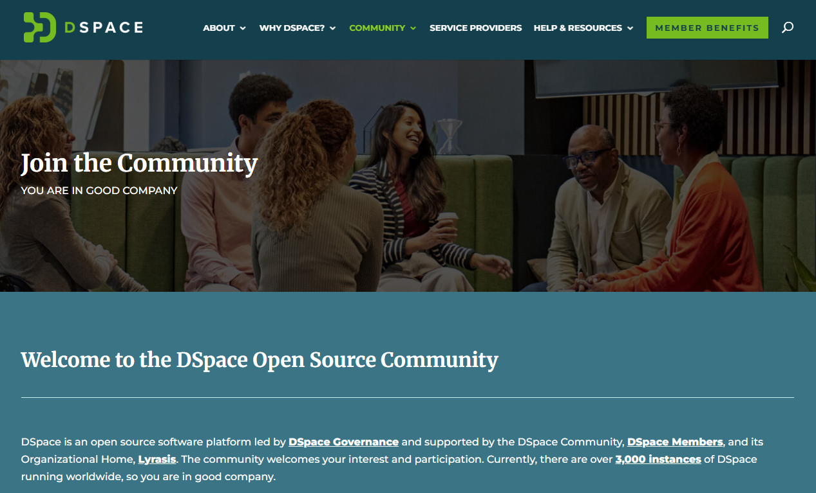
Join the DSPACE Community

Slide 11
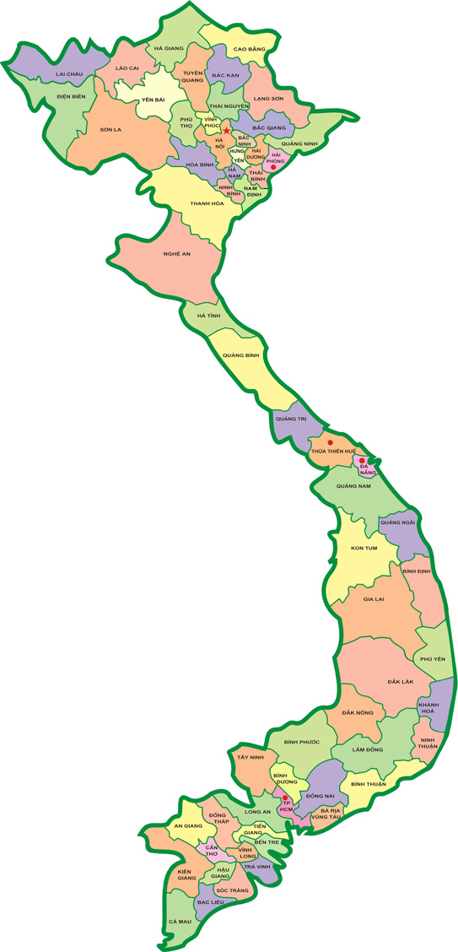
Dspace tại Việt Nam
100 + thư viện tại Việt Nam sử dụng Dspace
Thư viện Đại học Quốc gia Hà Nội
Thư viện Đại học Quốc gia TP Hồ Chí Minh
Thư viện Đại học Kinh tế TP Hồ Chí Minh
Thư viện Đại học Bách khoa Hà Nội
Thư viện Đại học Quốc tế miền Đông
Quốc hội Việt Nam
Notes:
Ở Việt Nam, có khoảng 30 đơn vị sử dụng Dspace tiêu biểu như: Thư viện ĐH QGHN, ĐHQG HCM, TV trường ĐH Kinh tế HCM, TV Quốc hội Việt Nam…

Slide 12
CHỨC NĂNG NỔI BẬT CỦA DSPACE

Slide 13
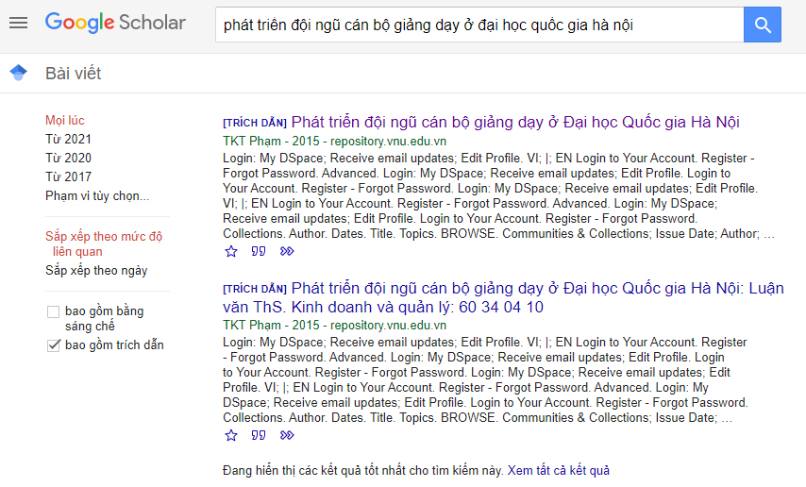
ĐÁNH CHỈ MỤC TÀI LIỆU TRÊN GOOGLE SCHOLAR
Notes:
- Google Scholar là một hệ thống phân tích trích dẫn (Citation Analysis) rất phổ biến hiện nay. Thông tin phân tích trên Google Scholar được các hệ thống như Webometrics sử dụng để đánh giá xếp hạng Website. Tính đến tháng 11/2019, với số lượng 42.300 tài liệu học thuật, trong đó có 18.200 tài liệu (không tính các sáng chế và trích dẫn) được đánh chỉ mục trong Google Scholar
- Việc kết nối tới Google Scholar giúp cho tài nguyên nội sinh của Thư viện được quảng bá rộng khắp trên thế giới, giúp người dùng tin dễ dàng tiếp cận và khai thác từ đó tăng số lượng trích dẫn của các tác giả thuộc cơ quan, đơn vị hay trường đại học.
- Ở Việt Nam, Thư viện số tài liệu nội sinh đại học quốc gia hà nội đứng vị trí 64 trong bảng xếp hạng các thư viện số tài liệu nội sinh đại học, học viện toàn cầu (tính tới tháng 5/2021). Việc đánh giá xếp hạng được thực hiện thông qua việc đánh chỉ mục kho tài nguyên số từ Dspace lên Google Scholar.

Slide 14

HỖ TRỢ LIÊN KẾT CHIA SẺ TÀI NGUYÊN
Notes:
- Dspace hỗ trợ chức năng kết nối chia sẻ tài nguyên qua giao thức OAI-PMH (Open Archives Initiative Protocol for Metadata Harvesting)
>> Là nền tảng công nghệ, kỹ thuật quan trọng để thư viện có thể kết nối, chia sẻ tài nguyên số >> tăng cường nguồn tài nguyên của thư viện
- Cho phép lấy tất cả dữ liệu/ 1 phần/ chỉ lấy metadata/ lấy cả metadata và file số tùy thuộc vào chính sách của thư viện.

Slide 15
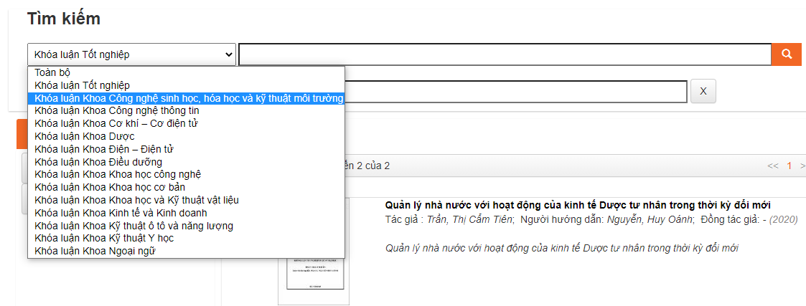
CHỨC NĂNG TÌM KIẾM LINH HOẠT
Tìm kiếm trên toàn bộ hệ thống
Cho phép giới hạn phạm vi tìm kiếm
Hỗ trợ nhiều phương thức tìm khác nhau,
Hỗ trợ tìm kiếm toàn văn

Slide 16
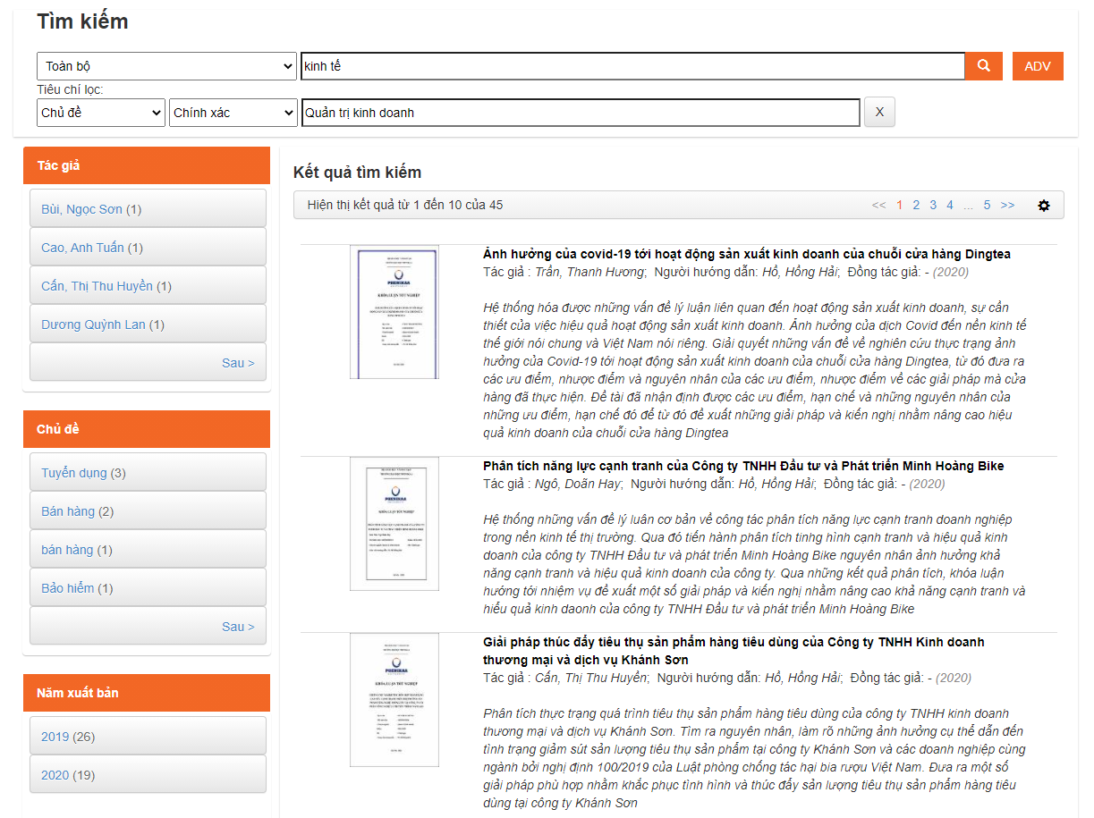
CHỨC NĂNG TÌM KIẾM LINH HOẠT
    Hỗ trợ bộ lọc cho phép người dùng giới hạn kết quả tìm kiếm theo nhu cầu

Slide 17
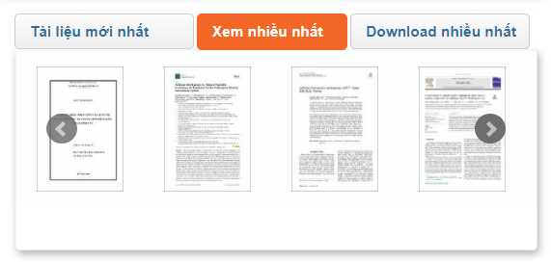
CHỨC NĂNG TÌM KIẾM LINH HOẠT
Notes:
TÌM KIẾM TÀI LIỆU MỚI CẬP NHẬT, TÀI LIỆU ĐƯỢC XEM NHIỀU NHẤT/ TẢI NHIỀU NHẤT

Slide 18
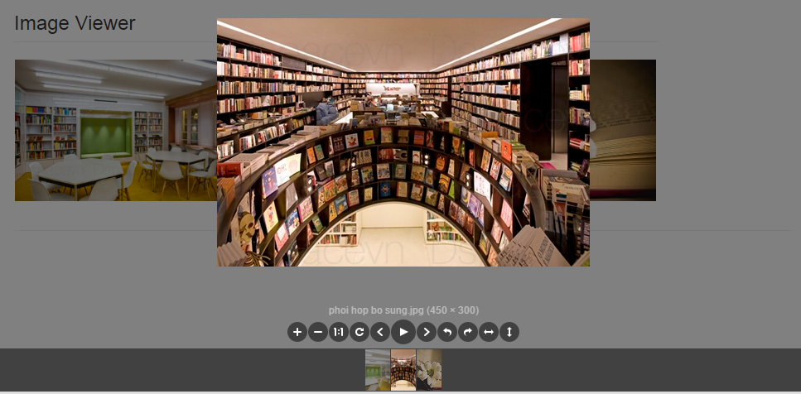
HỖ TRỢ XEM TRỰC TUYẾN CHO NHIỀU ĐỊNH DẠNG TÀI LIỆU
Image Viewer
Notes:
Hỗ trợ trình xem trực tuyến đối với tài liệu dạng hình ảnh như PNG, JPG

Slide 19
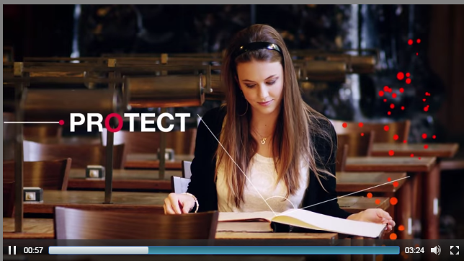
HỖ TRỢ XEM TRỰC TUYẾN CHO NHIỀU ĐỊNH DẠNG TÀI LIỆU
Video streaming
Notes:
Hỗ trợ trình xem trực tuyến với tài liệu dạng video, audio như mp4, mp3

Slide 20
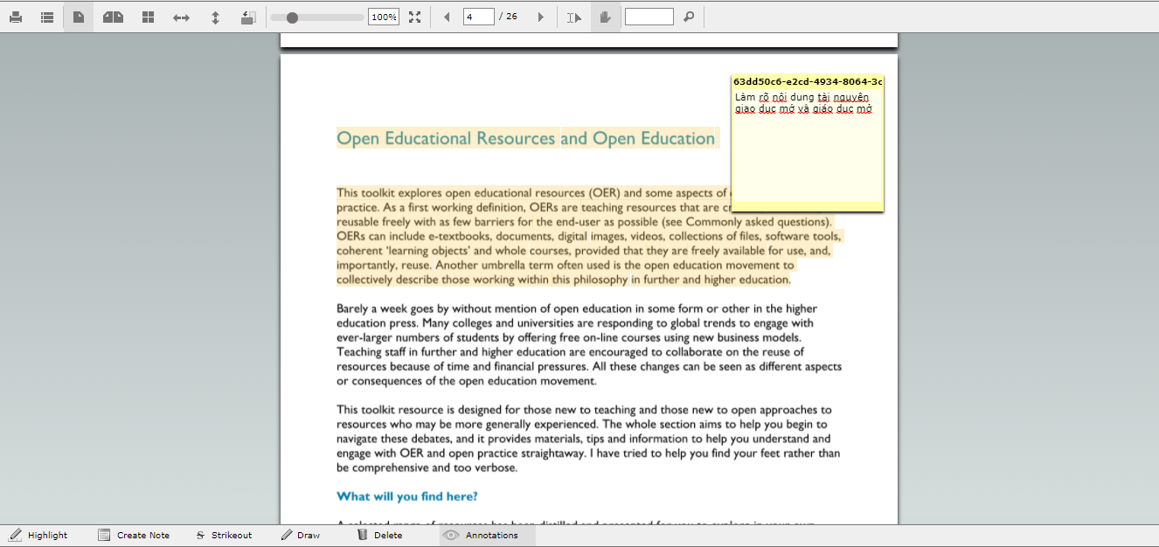
HỖ TRỢ XEM TRỰC TUYẾN CHO NHIỀU ĐỊNH DẠNG TÀI LIỆU
Document Viewer
Notes:
Hỗ trợ trình xem trực tuyến với tài liệu dạng văn bản PDF

Slide 21

CUNG CẤP CÁC CHỨC NĂNG TƯƠNG TÁC QUA EMAIL
Notes:
Bạn đọc có thể gửi yêu cầu cung cấp file toàn văn ngay trên giao diện PM khi không có quyền xem/ tải tài liệu
Đăng ký nhận thông báo tài liệu mới qua email

Slide 22



QUY TRÌNH NHẬP LIỆU
Nhập liệu
Từ chối
Kiểm tra
Chỉnh sửa
Chấp nhận
Xuất bản
Notes:
Quy trình nhập liệu được kiểm soát chặt chẽ >> Thư viện có thể tạo ra các BST để cán bộ giảng viên, nhà nghiên cứu, sinh viên nộp đề tài, nộp luận văn luận án trực tuyến

Slide 23
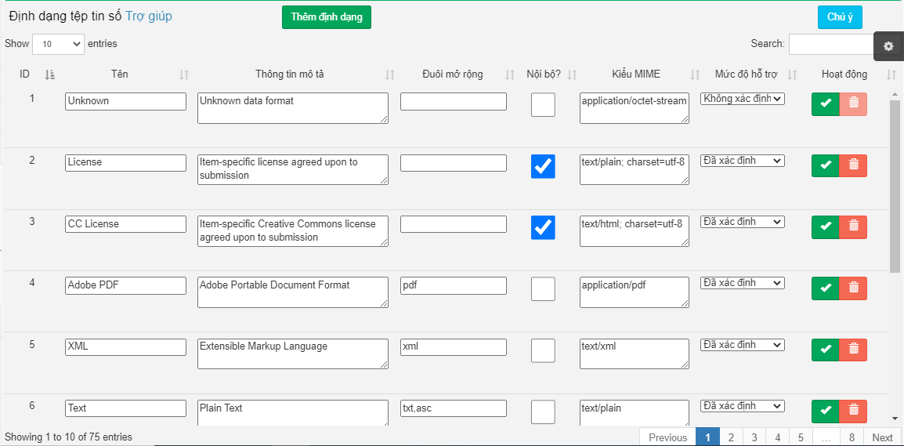
ĐỊNH DẠNG TÀI LIỆU SỐ
Notes:
Hỗ trợ lên tới 75 định dạng tệp tin số khác nhau
Cán bộ quản trị có thể khai báo thêm định dạng trong trang quản trị

Slide 24
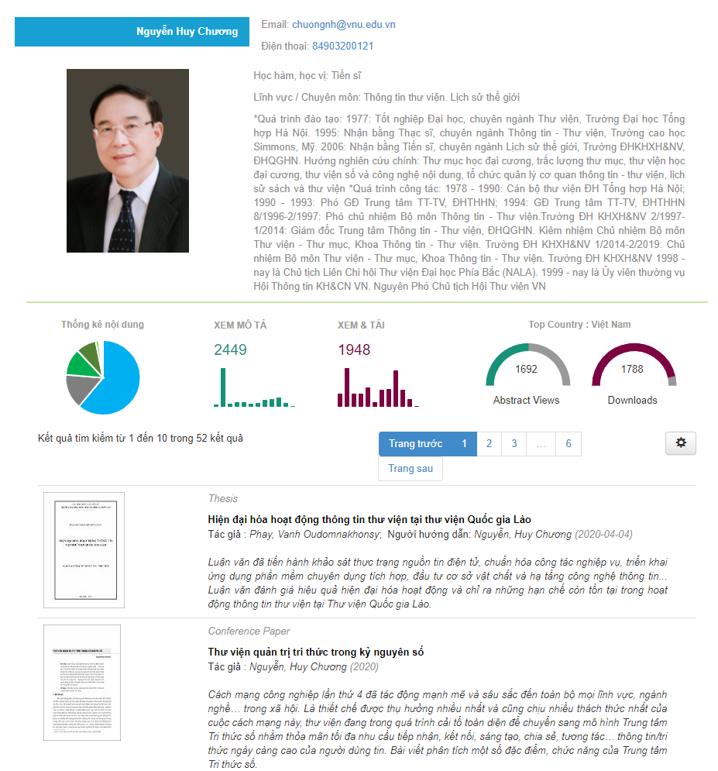
HỒ SƠ TÁC GIẢ
- Quản lý đầy đủ thông tin về tác giả dưới dạng lý lịch khoa học
- Dễ dàng quản lý/ khai thác danh mục tài liệu của tác giả
- Thống kê lượt xem/ tài tài liệu của tác giả
Notes:
Thống kê lượt xem/ tài tài liệu của tác giả
>> Là căn cứ đánh giá mức độ sử dụng, tầm ảnh hưởng của tác giả với người dùng >> Công cụ giúp nhà trường đánh giá xếp hạng giảng viên, nhà nghiên cứu

Slide 25
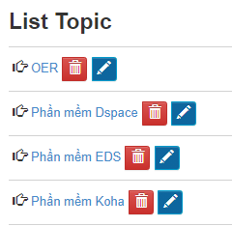
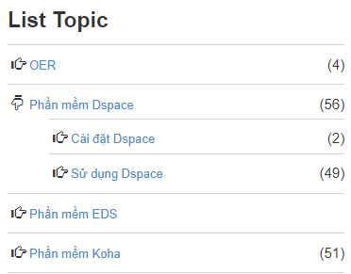
CHỨC NĂNG TOPIC
Notes:
Quản lý toàn bộ tài nguyên của thư viện theo danh mục chủ đề đồng nhất, khoa học
Cung cấp công cụ duyệt tìm tài liệu theo topic

Slide 26
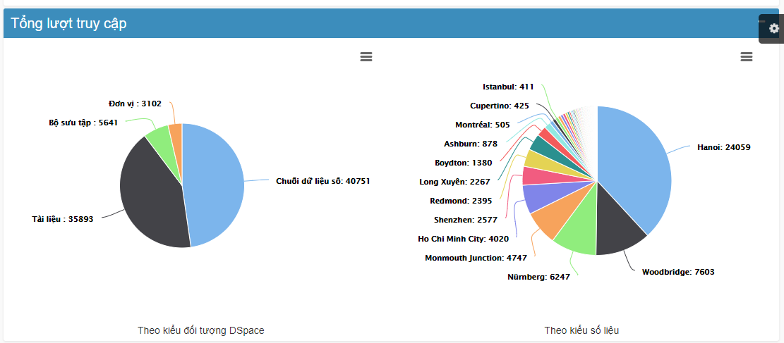
BÁO CÁO THỐNG KÊ
Thống kê tổng lượt truy cập theo dạng số liệu chung/ theo tỉnh thành phố
Notes:
- Báo cáo đa dạng, linh hoạt. Hỗ trợ nhiều loại báo cáo thống kê khác nhau như báo cáo số liệu, báo cáo lượt truy cập theo quốc gia/ tỉnh thành, báo cáo lượt truy cập theo ngày, báo cáo xếp hạng…
- Hỗ trợ xuất báo cáo dạng file ảnh như PNG, JPG; dạng file PDF, dạng véc tơ

Slide 27


Dspace – Khả năng phân quyền bảo mật cao
Cấp độ 4
Tải tài liệu
4 cấp độ phân quyền
Cấp độ 3
Đọc trực tuyến tài liệu
Cấp độ 2
Xem thông tin mô tả tài liệu
Cấp độ 1
Không nhìn thấy tài liệu
Notes:
Hỗ trợ chức năng phân quyền trên từng đối tượng của Dspace gồm: Phân quyền trên đơn vị/ bộ sưu tập/ tài liệu/ chuỗi dữ liệu số
>>

Slide 28
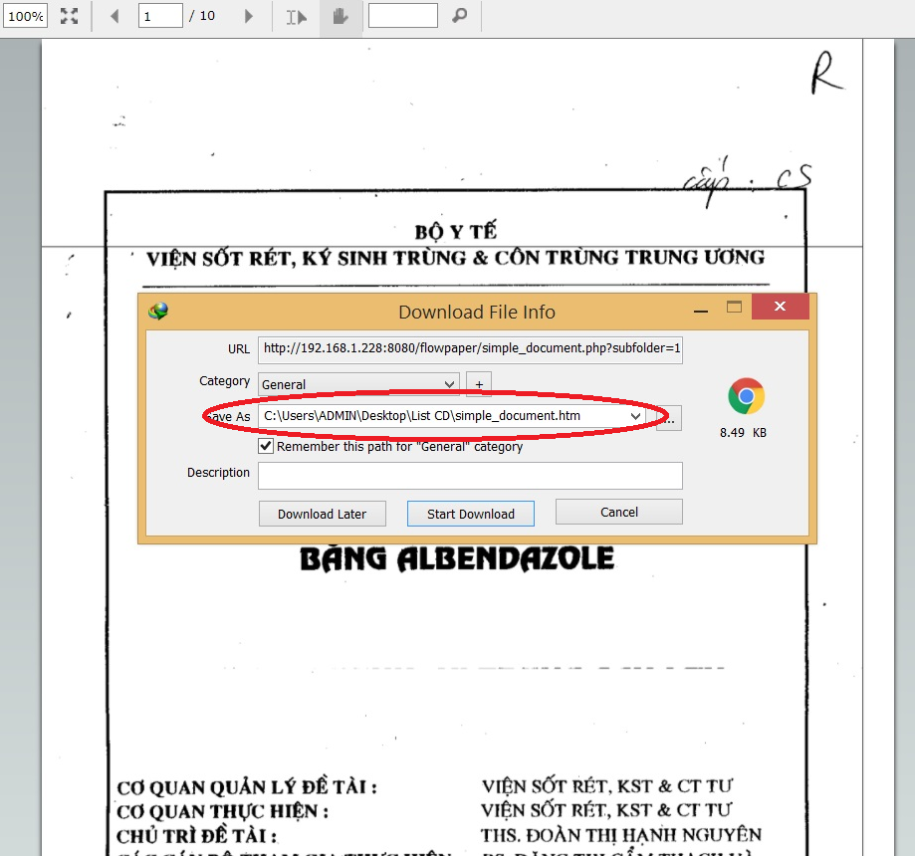
CHẶN KHẢ NĂNG IN ẤN & TẢI TÀI LIỆU TRÁI PHÉP
Notes:
DSpace chặn hoàn toàn khả năng in ấn và tải tài liệu trái phép khi người dùng không có quyền tải, ngay cả khi người dùng sử dụng công cụ bên thứ 3 như IDM download

Slide 29
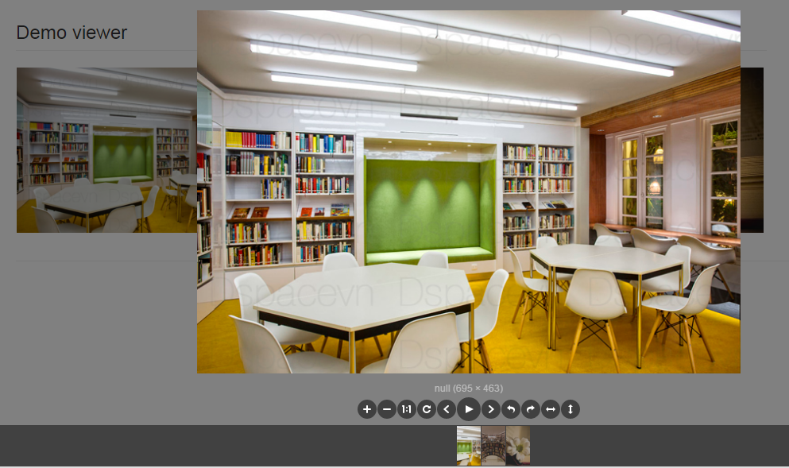
HỖ TRỢ WATERMARK ĐỂ TĂNG CƯỜNG BẢO MẬT TL HÌNH ẢNH
Notes:
Hỗ trợ watermark để tăng cường bảo mật cho tài liệu dạng hình ảnh

Slide 30
LỢI ÍCH CỦA DSPACE

Slide 31

VỚI BẠN ĐỌC
  Cung cấp công cụ khai thác, sử dụng tài liệu trực tuyến (qua thiết bị cá nhân như máy tính, điện thoại…), thân thiện, dễ sử dụng, thúc đẩy tính chủ động của bạn đọc
  Bạn đọc không bị giới hạn không gian và thời gian sử dụng thư viện.

Slide 32

VỚI NHÀ TRƯỜNG, ĐƠN VỊ
Trực tiếp góp phần nâng cao chất lượng đào tạo, nghiên cứu, nâng cao vị thế của nhà trường trong nước và trên toàn thế giới
Là công cụ hỗ trợ đánh giá xếp hạng đại học

Slide 33

VỚI THƯ VIỆN
Có công cụ làm việc hiện đại, đáp ứng đầy đủ các yêu cầu trong việc tổ chức, quản lý và phân phối các BST số lên internet
Giảm thiểu thời gian công sức làm việc của nhân viên thư viện
Cung cấp công cụ tìm kiếm khai thác tài liệu trực tuyến, thúc đẩy tính chủ động của người dùng, từ đó tăng tính giá trị của tài liệu
Là công cụ đắc lực giúp thư viện thực hiện tốt vai trò của mình trong hoạt động học tập, nghiên cứu của nhà trường, cơ quan đơn vị
Tạo tiền đề cho việc kết nối, chia sẻ tài nguyên với các Thư viện trong và ngoài nước
Là công cụ hỗ trợ quản trị công việc và đánh giá hiệu quả công việc

Slide 34
THANK YOU
Add: Head Office: Floor 5, Building B, 22 Thanh Cong Str., Ba Dinh Dist., Ha Noi
Rep. Office: Unit 10, Floor 12A, Vincom Center B, 45A Ly Tu Trong Str., Dist. 01, Ho Chi Minh City
Tel: (+84) 24 66552836 / (+84) 24 37678812
Web: https://dlcorp.com.vn
Email: contact@dlcorp.com.vn
@2021 dlcorp and/or its affiliate. All rights reserved.

